Slide 1
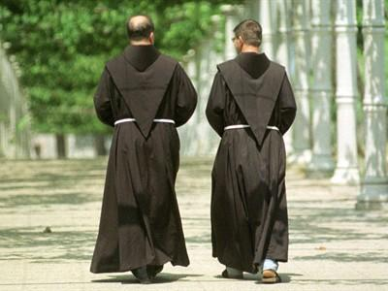
FRANJEVCI

Slide 2
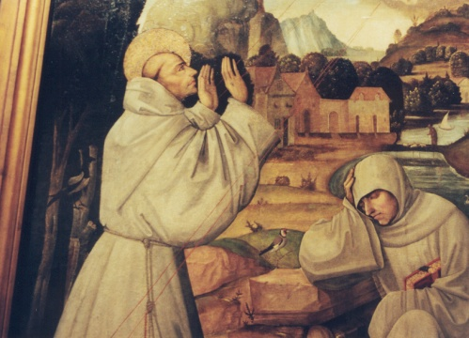
Godine 1209. sveti Franjo Asiški primio je službeno odobrenje svoga evanđeoskoga načina življenja od pape Inocenta III. Svoju zajednicu nazvao je "Fratres Minores" ("Mala braća"). Sveti Franjo je tako i imenom htio naglasiti da njegova braća nasljeđuju Kristovu poniznost i služe najneznatnijima, zanemarenima i zaboravljenima u društvu.

Slide 3
Sv. Franjo Asiški
Otac mu je bio trgovac, a majka Francuskinja. Pošao je u rat, kad se grad Asissi sukobio sa susjednim gradom Peruggiom. Tu je zarobljen, a kad se nakon godinu dana vratio, teško je obolio. To ga je privelo razmišljanju i promjeni. Posvetio se molitvi i meditaciji.
Ideal mu je postao što doslovniji život po evanđelju: u jednostavnosti, istinskom siromaštvu i slobodi duha. U početku mu se pridružilo 12 prijatelja koji se nazvaše "manjom braćom". Svojoj mladoj zajednici Franjo daje pravila koje papa Inocent III. usmeno odobrava. Dobili su i ovlast propovijedanja. Zajednica se ubrzo povećavala. Nastaje nova redovnička družba u Crkvi - franjevci.

Slide 4
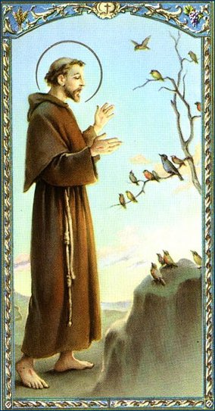
Sv. Franjo Asiški

Slide 5
Pravilo reda franjevaca
Pravilo i život Manje braće jest ovo: obdržavati sveto Evanđelje Gospodina našega Isusa Krista živeći u poslušnosti, bez vlasništva i u čistoći. Brat Franjo obećava poslušnost i poštovanje gospodinu papi Honoriju i njegovim zakonitim nasljednicima i Rimskoj Crkvi. A ostala braća dužna su slušati brata Franju i njegove nasljednike.

Slide 6
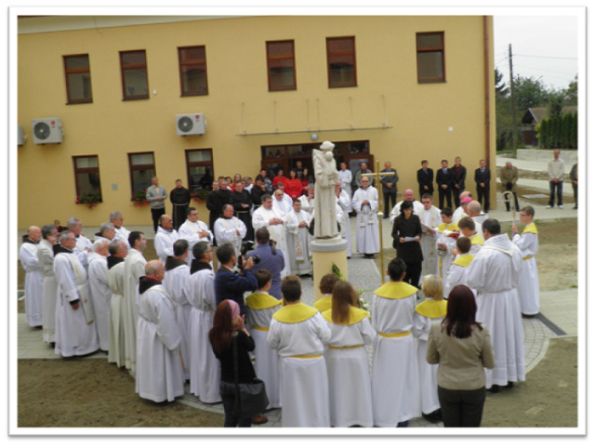
Franjevci u Koprivnici
Župa sv. Antuna Padovanskog
fra Marijan Opitz i fra Krunoslav Albert

Slide 7
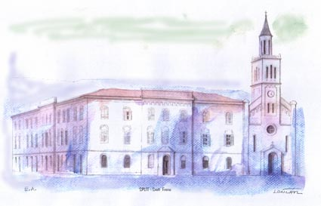
KRAJ
Stela Treščec
Izvori:
Wikipedija

